Slide 1
Outlier-szűrési technikák alkalmazása a Covid-hatás gyorsbecslésére
Lovics Gábor, Horváth Beáta, Pécs Mária
2020. június 18.

Slide 2
Vázlat
Az outlierek becsléséről általánosságban
COVID hatás becslése outlierekkel
Összegzés

Slide 3
A szezonális kiigazítás menete
A szezonális kiigazítás során az outlier kezelés több más lépéssel párhuzamosan történik
A TRAMO fázis során, egy komplex idősoros modellt építünk fel, melynek eredményét alapvetően együttesen értékeljük
$$y_{t}= α+\underset{Outlierek hatásai}{\underbrace{β_{1}x_{1,t}+…}}+\underset{Naptár hatás }{\underbrace{γ_{1}z_{1,t}+…}}+\underset{Korábbi megfigyelésk}{\underbrace{δ_{1}y_{t−1}+…}}+e_{t}$$
A keletkező hibatag, (amit a modell nem ragad meg) egy 0 várható értékű, független normális eloszlású folyamat kell legyen, és ezt folyamatosan ellenőrizzük is
Mivel az outlierek hatását először eltávolítjuk, majd visszatesszük a szezonális kiigazítás folyamán, nem jelent különösebb gondot, az eljárás végén külön csak ennek a hatásnak az eltávolítása az idősorból.

Slide 4
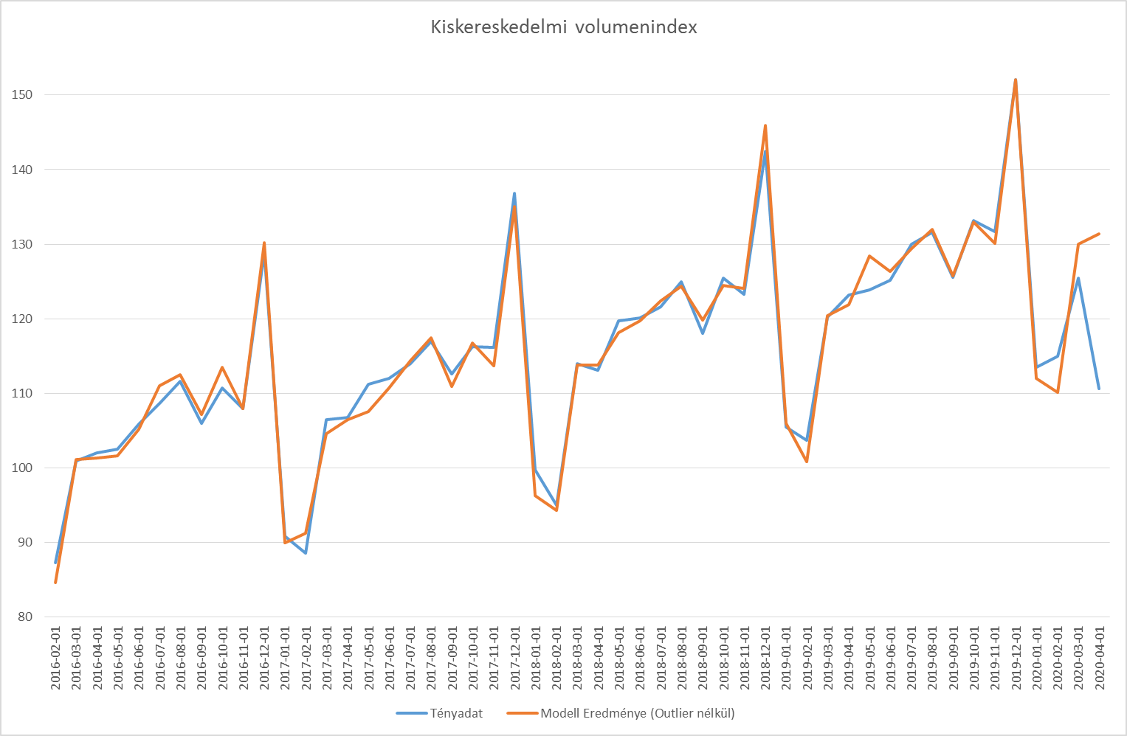
Az idősor és a modell hibája

Slide 5
Alkalmazott program – JDemetra+
Nyílt forráskódú, platform-független, rugalmasan bővíthető
Java nyelven objektum-orientált programozással fejlesztették, így biztosítva a könnyebb kiterjeszthetőséget és a személyre szabhatóságot (Github, Netbeans)
Hivatalosan ajánlott szoftver 2015-től az ESS és az ECB által
Idősorelemzési és modellezési feladatokra is alkalmas
Összhangban van az ESS Guidelines on Seasonal Adjustment-tel
Alapvetően a Belga Nemzeti Bank fejlesztése (de széles a nemzetközi együttműködés)
A kidolgozott felhasználói felület alkalmassá teszi több idősor egyszerre történő elemzésére

Slide 6
Outlierek az idősorokban
Kiugró érték: olyan valós információn alapuló egyedi adat, amely kívül esik a többi megfigyelt adat által meghatározott pályától.
Additív outlier (AO) alatt olyan kiugró értéket értünk, amely csak egy megfigyelési értékben van jelen.
Csillapodó törés (TC) alatt az olyan outliert értjük, melynél egy kiugróan magas vagy alacsony változás után az idősor értékei fokozatosan visszatérnek az eredeti pálya szintjére.
Szinteltolódás (LS) alatt olyan outliert értünk, melynél egy időszaktól kezdve az összes megfigyelés értéke ugyanannyival (konstans értékkel) tolódik el, azaz az idősor szintje tartósan pozitív vagy negatív irányba megváltozik.

Slide 7
Vizsgált outlier típusok
 | Additív outlier (AO) $t_{0}$ időpontban: $$x_{t}=\left\{\begin{aligned}1, t=t_{0} \\ 0, t≠t_{0}\end{aligned}\right.$$
 | Csillapodó törés (TC) $t_{0}$ időpontban: $$x_{t}=\left\{\begin{aligned}α^{t_{0}−t}, t≥t_{0} \\ 0 , t<t_{0}\end{aligned}\right.$$ ahol $0<α<1$ paraméter
 | Szinteltolódás (LS) $t_{0}$ időpontban: $$x_{t}=\left\{\begin{aligned}1, t≥t_{0} \\ 0, t<t_{0}\end{aligned}\right.$$

Slide 8
A járvány hatásának sajátosságai
Jelenleg tipikusan az idősor utolsó megfigyeléseiben jelentkezik a hatás
A modell eredménye lényegében egy előrejelzés, és a hiba is ekként értelmezhető
A kiválasztott outlier típusa erősen függ a várakozásainktól
A bemutatott outlierek önmagukban gyakran nem írják le jól a jelenséget
Jelenleg két egymást követő outlier kombinálásával kezeljük a dolgot
AO- t₀ + AO- t₁
TC- t₀ + AO- t₁
LS- t₀ + TC- t₁

Slide 9
A hatás becslése
$$y_{t}= α+\underset{Outlierek hatásai}{\underbrace{β_{1}x_{1,t}+…}}+\underset{Naptár hatás }{\underbrace{γ_{1}z_{1,t}+…}}+\underset{Korábbi megfigyelésk}{\underbrace{δ_{1}y_{t−1}+…}}+e_{t}$$
$${ycal}_{t}= y_{t} − \underset{Naptár hatás }{\underbrace{γ_{1}z_{1,t}−…−γ_{n}z_{n,t}}}$$
$${out}_{t}= \underset{Outlierek hatásai}{\underbrace{β_{1}x_{1,t}+β_{2}x_{2,t}+…+β_{k}x_{k,t}}}$$
$${out2}_{t}= \underset{Covid−19 által érintett outlierek hatása}{\underbrace{β_{l}x_{l,t}+…+β_{k}x_{k,t}}}$$
$${ycov}_{t}={ycal}_{t}−{out2}_{t}$$
$${∆ycal}_{t}=\left(\frac{{ycal}_{t}}{{ycal}_{t−12}}−1\right)∗100; { ∆ycov}_{t}=\left(\frac{{ycov}_{t}}{{ycov}_{t−12}}−1\right)∗100$$
$$Covid hatás={∆ycal}_{t}−{∆ycov}_{t}$$

Slide 10
Eddigi eredmények
A februári, illetve az első negyedéves adatok megjelenése óta minden olyan idősorra, amit szezonálisan kiigazítunk, ellenőrizzük, hogy kimutatható-e COVID hatás, és ha igen, számszerűsítjük.
Az eredményeket minden esetben eljuttatjuk az adatgazdáknak, akik döntenek a publikálásról
Néhány példa: kiskereskedelmi forgalom volumenindexei, 2020. április
Idősor megnevezése | Változás (százalékpont) |  |  | Szint (százalékpont) |  |  | Outlier kezelés
 | Február | Március | Április | Február | Március | Április
Σ_Élelmiszer | 7.51 | 9.44 | 0.00 | 7.27 | 10.44 | 0.00 | AO;AO
Textil, ruházati, lábbeli | 0.00 | -51.00 | -96.72 | 0.00 | -62.75 | -120.51 | TC;AO
Csomagküldő | 0.00 | 0.00 | 69.71 | 0.00 | 0.00 | 200.96 | AO
Σ Nem élelmiszer üzemanyag nélkül | 0.00 | -10.88 | -26.05 | 0.00 | -14.66 | -35.44 | TC;AO
Σ Kiskereskedelem üzemanyag nélkül | 0.00 | 0.00 | -16.26 | 0.00 | 0.00 | -19.84 | AO
Üzemanyag | 0.00 | -17.26 | -29.65 | 0.00 | -21.94 | -37.25 | TC;AO
Σ Kiskereskedelem üzemanyaggal együtt | 0.00 | 0.00 | -16.84 | 0.00 | 0.00 | -20.75 | AO
Gyógyszer-gyógyászati | 11.00 | 42.98 | 0.00 | 12.83 | 52.33 | 0.00 | AO;AO

Slide 11
Néhány eddigi eredmény - kiskereskedelem
A gyógyszer és gyógyászati üzletek kiskereskedelmi fogalmának volumenindexének naptárhatással igazított adatai, februárban 11 márciusban 43 százalékponttal nőttek jobban a COVID-19 vírus hatására az egy évvel korábbi időszakhoz képest. Áprilisban már nem találtunk szignifikáns eltérést a sor adataiban, ahhoz képest, mint amit a vírus előtt látni lehetett. (AO-AO)
A textil, ruházati, lábbeli üzletek kiskereskedelmi fogalmának volumenindexének naptárhatással igazított adatai előző év azonos időszakához viszonyított változása, márciusban 51 áprilisban 97 százalékponttal volt kevesebb a világjárvány hatására. (TC-AO várakozásunk szerint)
A kiskereskedelemben a csomagküldő tevékenység forgalmának a volumenindex változása az előző év azonos időszakához képeset 70 százalékponttal volt magasabb a vírus hatására áprilisban, ha a naptárhatással igazított adatokat vizsgáljuk. (Jelenleg AO, de LS-TC-t várunk)

Slide 12
Összegzés
Szezonális kiigazítás során mindig is kezeltük az outliereket
Az outlierek becslése alkalmas arra, hogy első becslésként szolgáljon a COVID hatás számszerűsítésére
Az eljárás kevés plusz számítást igényel, hiszen a számítások jelentős része a kiigazítás során amúgy is elkészül
Az összes olyan idősor esetén, amelyek esetén szezonális kiigazítást végzünk, meg tudjuk becsülni a hatást az adat publikálásával párhuzamosan
A regressziós számítások alapján, a becslés hibája is becsülhető.

Slide 13
Köszönöm a figyelmet!
Kérdezzenek bátran!

